Slide 1
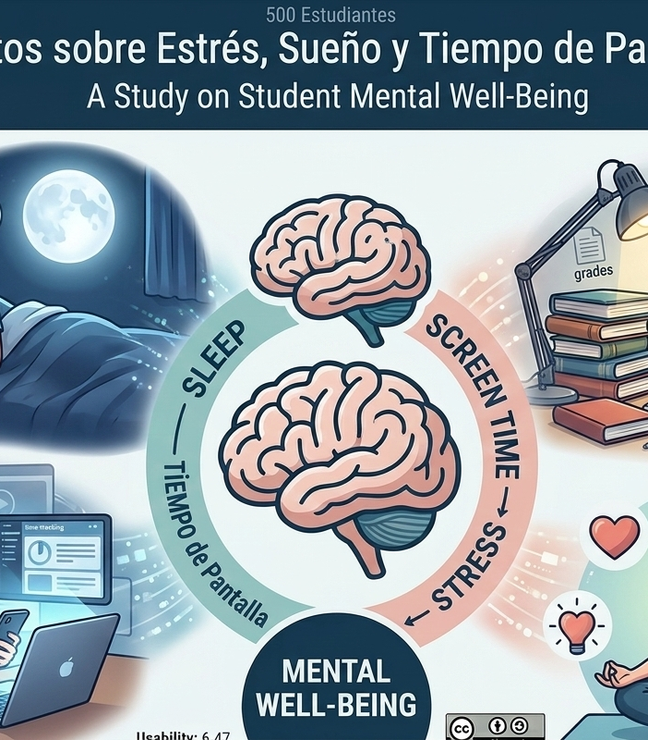
Student Stress,
Sleep & Screen Time
Proyecto de Aprendizaje de Máquina
Santiago Sepúlveda Blanco · Vivian Yulitza Ramírez · Carlos David Herrera

Slide 2
VISIÓN GENERAL
Objetivo del proyecto
Analizar patrones en estudiantes a partir de hábitos diarios y características personales para clasificar o agrupar su nivel de estrés.
1
Exploración
2
Supervisado
3
No supervisado
4
Comparación
Entender el dataset y sus variables
Entrenar modelos para predecir stress_level
Aplicar PCA, KMeans y DBSCAN
Analizar resultados y conclusiones
Idea central: comparar si los algoritmos supervisados y no supervisados capturan patrones relacionados con el estrés estudiantil.
Student Stress, Sleep & Screen Time

Slide 3
DATASET
Descripción general
500
10
stress_level
Muestra de columnas
Registros
Columnas
Variable objetivo
age gender sleep_hours
22 Female 5.9
25 Male 5.9
23 Male 8.0
El dataset reúne información de estudiantes y hábitos asociados al bienestar, el sueño, el tiempo en pantalla y la presión académica.
Ejemplos de variables
sleep_hours
screen_time_hours
study_hours
academic_pressure
caffeine_intake
Clases de stress_level:
Low · Medium · High
Student Stress, Sleep & Screen Time

Slide 4
DATASET
Tipos de variables
Variables numéricas
Variables categóricas
age
sleep_hours
screen_time_hours
study_hours
caffeine_intake
gender
physical_activity
academic_pressure
stress_level
Preparación usada en los modelos:
Las variables categóricas se transformaron a valores numéricos con pd.factorize().
Student Stress, Sleep & Screen Time

Slide 5
PRIMERA ENTREGA
Revisión inicial del dataset
500
10
0
Filas
Columnas
Valores nulos
Limpieza inicial
1. Cargar datos
2. Revisar info() y describe()
3. Validar nulos
4. Codificar categóricas
5. Separar X e y
Hallazgos principales
El dataset no requirió imputación de nulos.
Se identificaron variables numéricas y categóricas.
student_id se consideró identificador y no predictor.
stress_level se tomó como variable objetivo.
Student Stress, Sleep & Screen Time

Slide 6
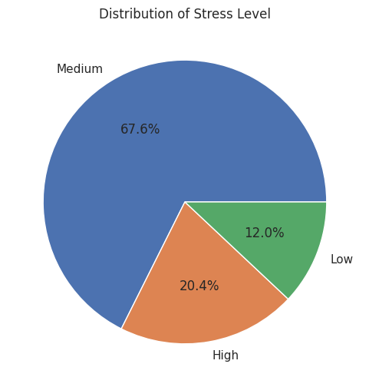
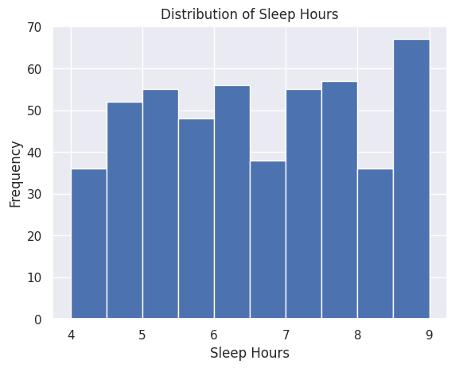
PRIMERA ENTREGA
Estadísticas y distribución de estrés
21.53
6.55 h
7.11 h
5.02 h
Edad promedio
Sueño promedio
Pantalla promedio
Estudio promedio
Distribución de stress_level
Distribución de horas de sueño
Student Stress, Sleep & Screen Time

Slide 7
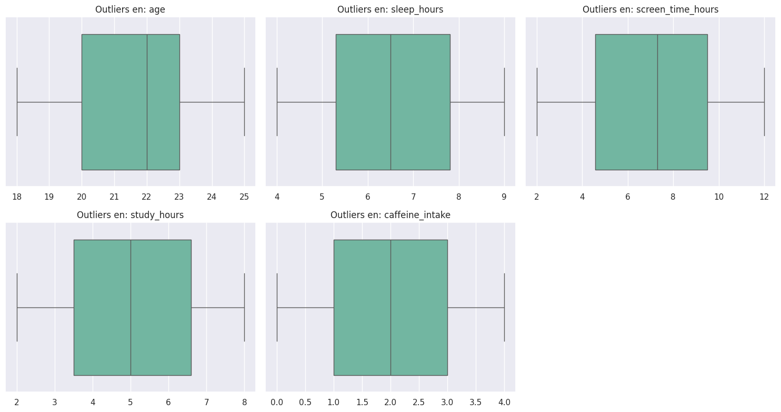
PRIMERA ENTREGA
Detección de anomalías
Se revisaron posibles valores atípicos en variables numéricas mediante boxplots.
Resultado
No se observaron outliers relevantes.
Se continuó con el dataset completo.
La etapa posterior se centró en codificación y partición de datos.
Boxplots de variables numéricas
Student Stress, Sleep & Screen Time

Slide 8
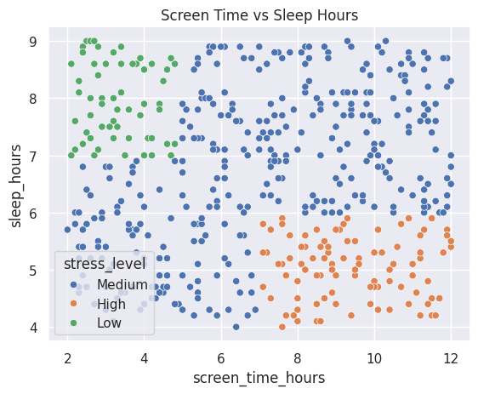
PRIMERA ENTREGA
Sueño vs tiempo en pantalla
Lectura de la gráfica
Los puntos representan estudiantes.
El color indica el nivel de estrés.
La visualización muestra patrones generales, aunque no separaciones perfectas.
Esta exploración sirvió como base para entrenar modelos de clasificación.
Relación entre screen_time_hours y sleep_hours
Student Stress, Sleep & Screen Time

Slide 9
SEGUNDA ENTREGA
Preparación para clasificación supervisada
Objetivo: predecir stress_level usando las demás variables del dataset.
Eliminar
Codificar
Separar
Particionar
student_id
factorize()
X / y
80% train · 20% test
Con esta preparación se entrenaron modelos que aprenden a clasificar cada estudiante en Low, Medium o High.
Student Stress, Sleep & Screen Time

Slide 10
SEGUNDA ENTREGA
Modelos supervisados entrenados
Decision Tree
Random Forest
Parámetro evaluado: max_depth
Parámetro evaluado: n_estimators
SVM
Deep Learning
Parámetro evaluado: kernels: linear · poly · rbf
Parámetro evaluado: 3 · 6 · 10 capas
Todos los modelos se compararon usando accuracy sobre datos de prueba.
Student Stress, Sleep & Screen Time

Slide 11
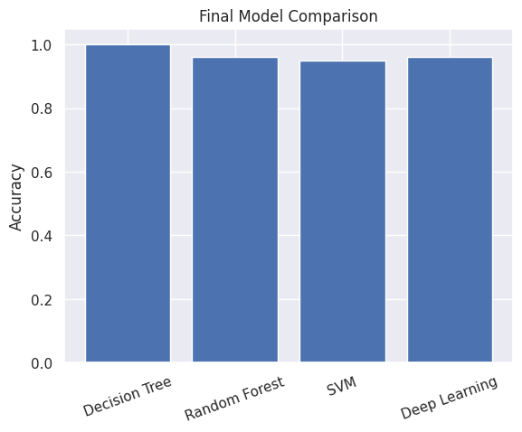
SEGUNDA ENTREGA
Resultados supervisados
Modelo Accuracy
Decision Tree 1.0000
Random Forest 0.9600
SVM RBF 0.9500
Deep Learning ≈0.9500
Mejor resultado observado: Decision Tree
Comparación final de modelos
Student Stress, Sleep & Screen Time

Slide 12
TERCERA ENTREGA
Preparación para aprendizaje no supervisado
En esta etapa ya no se entrena para predecir una etiqueta. Se busca observar cómo se agrupan los datos.
Factorize
StandardScaler
PCA
Clustering
categóricas a números
misma escala
2 componentes
KMeans y DBSCAN
(500, 8)
(500, 2)
Shape escalado
Shape PCA
Student Stress, Sleep & Screen Time

Slide 13
TERCERA ENTREGA
Reducción dimensional con PCA
PCA se usó para convertir 8 variables predictoras en 2 componentes principales.
Código clave
8 variables
2 componentes
pca = PCA(n_components=2, whiten=True)
X_pca = pca.fit_transform(X_scaled)
Entrada
Salida
Motivo
Resultado: X PCA = (500, 2)
Visualizar los datos en dos dimensiones.
Facilitar la comparación de clases originales y clusters.
Usar los componentes como entrada para KMeans y DBSCAN.
Student Stress, Sleep & Screen Time

Slide 14
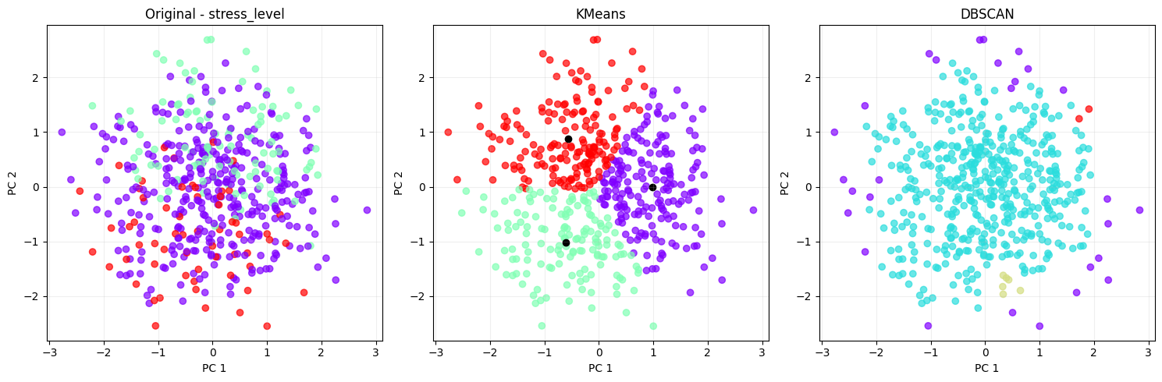
TERCERA ENTREGA
KMeans
3
stress_level
n_clusters
Referencia
Justificación
El dataset tiene 3 clases: Low, Medium y High.
KMeans requiere definir el número de clusters.
Sirve para comparar grupos contra las clases reales.
Comparación visual: original, KMeans y DBSCAN
Student Stress, Sleep & Screen Time

Slide 15
TERCERA ENTREGA
DBSCAN
DBSCAN agrupa por densidad y puede marcar puntos como ruido.
0.3
4
3
0.056
28
eps
min_samples
Clusters
Ruido
Puntos ruido
Criterio usado
Score usado en el notebook:
abs(clusters - n_clusters) + ruido
Buscar clusters cercanos a las 3 clases reales.
Mantener bajo el número de puntos como ruido.
No elegir solo el menor ruido, porque puede producir un único cluster.
Student Stress, Sleep & Screen Time

Slide 16
CIERRE
Comparación general y conclusiones
Conclusiones principales
Los modelos supervisados fueron los más efectivos para clasificar stress_level.
Decision Tree obtuvo el mejor resultado en el notebook.
PCA permitió visualizar los datos en 2 dimensiones.
KMeans agrupó en 3 clusters definidos.
DBSCAN encontró 3 clusters y detectó puntos de ruido.
Original / KMeans / DBSCAN
Resultado final: el enfoque supervisado fue más adecuado para predicción; el no supervisado sirvió para explorar agrupaciones y visualizar patrones.
Student Stress, Sleep & Screen Time

